Slide 1

SVN使用简介

Slide 2
目录
1
5
SVN简介
2
SVN下载与安装
3
文件同步（下载/上传/修改）
4
浏览服务器
5
SVN组织及权限

Slide 3
1
SVN简介

Slide 4
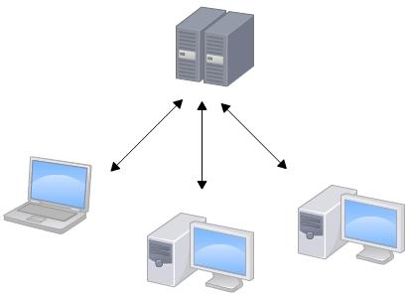
1 SVN简介
多人协同工作，共同完成一个大型任务
章节一
章节二
章节三
章节一
章节三
章节二

Slide 5
2
SVN下载与安装

Slide 6
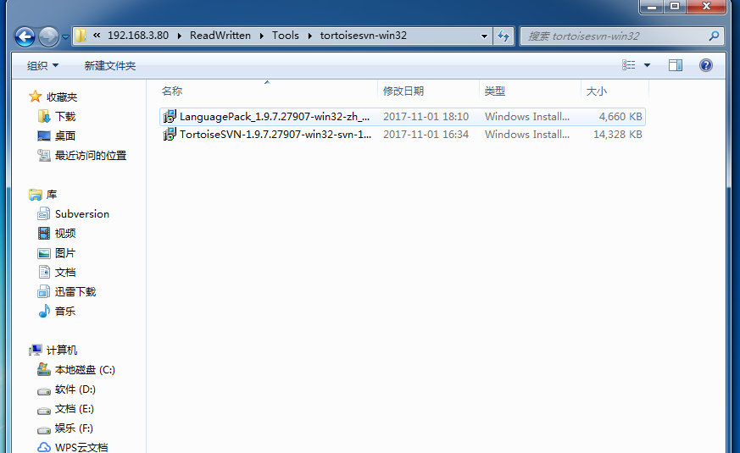
2 SVN下载与安装
下载地址（win+R）：
\\192.168.3.150\ReadWritten\Tools\TortoiseSVN-1.9.7.27907-x64-zh_CN

Slide 7
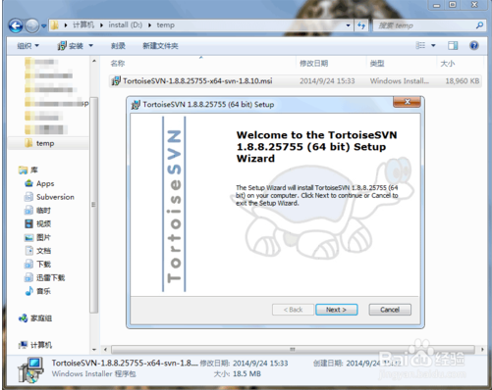
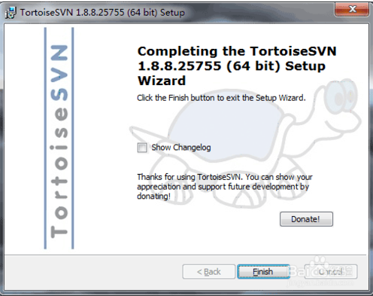
2 SVN下载与安装
下载依次点击next即可完成安装，完成安装后以相同的方法安装汉化文件；

Slide 8
3
本地操作--
下载/上传/修改

Slide 9
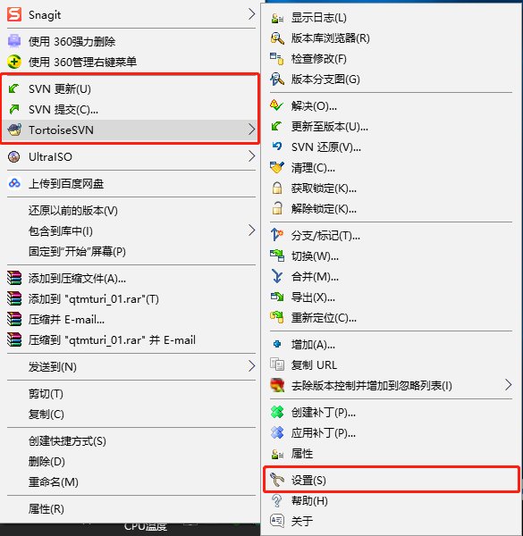
3 本地操作
右键菜单

Slide 10
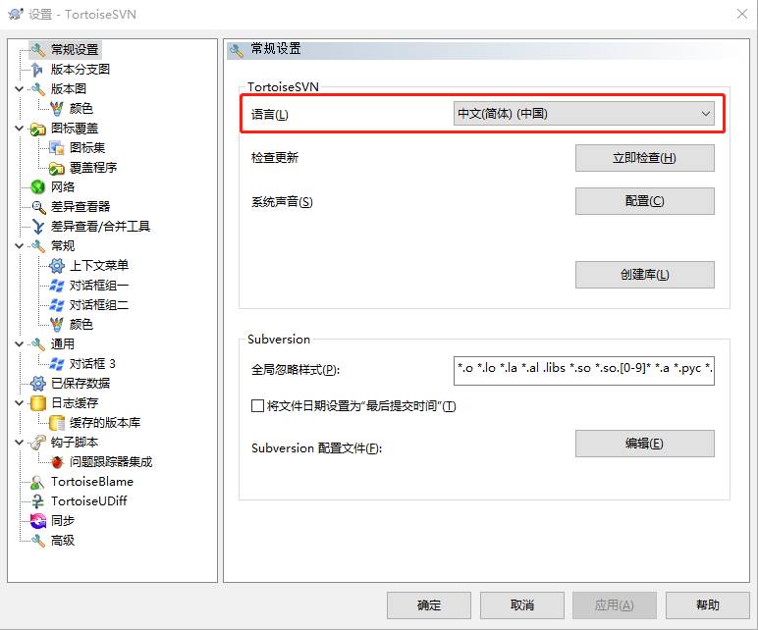
3 本地操作
设置：

Slide 11
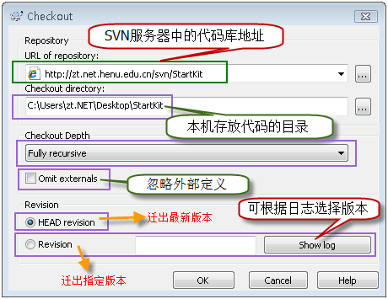
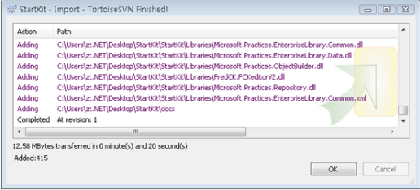
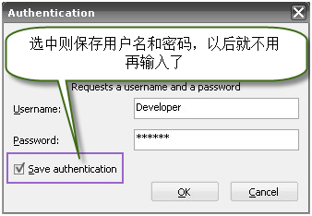
3 本地操作--下载
从服务器上下载到本地： https://qtmturi150/svn/qtmturi_01/
创建新文件夹A
在文件夹A上，鼠标右键，选择”CheckOut/检出”，如图所示；
输入指定地址，点击确定；
弹出验证框，输入用户名和密码；
点击确定，开始下载；

Slide 12
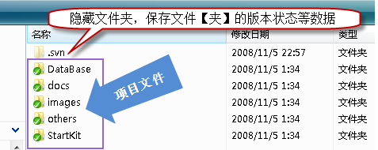
3 本地操作--下载
打开文件夹目录，可以看到如下图的文件夹结构：

Slide 13
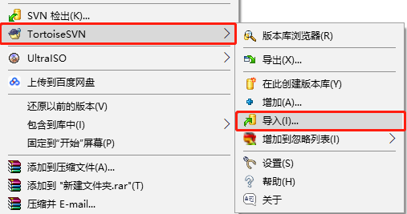
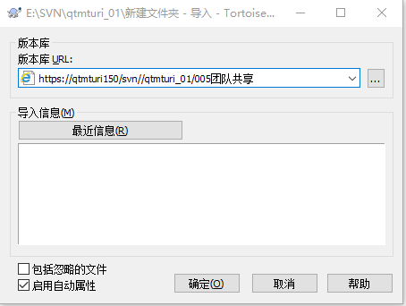
3 本地操作--上传
从本地上传到服务器：
创建新文件夹/文件A；
在文件夹A上，鼠标右键，选择”SVN导入”，如图所示；
输入指定地址，点击确定；
弹出验证框，输入用户名和密码；
点击确定，开始上传；

Slide 14
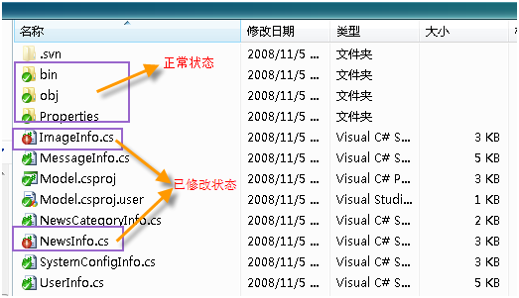
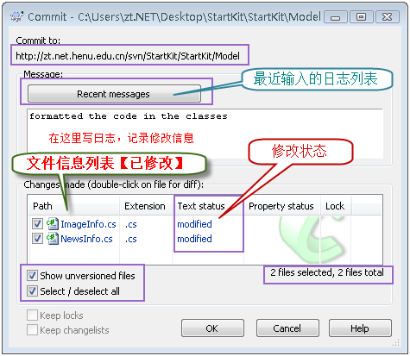
3 本地操作--修改
将本地修改上传到服务器：
右键单击修改文件所在目录，选“SVN 提交”；
弹出对话框，显示提交的修改内容；
点击确定，开始上传；
注意：提交源代码到服务器时，一定确保本机的代码是最新版本，否则可能提交失败，或者造成版本冲突。

Slide 15
4
浏览服务器

Slide 16
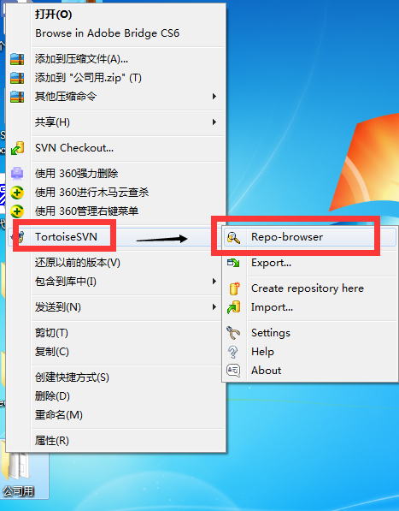
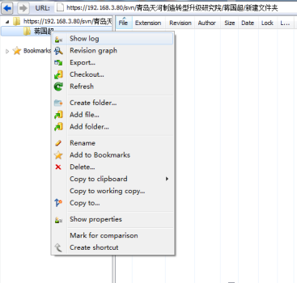
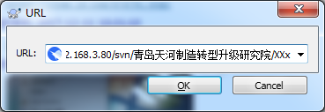
4 浏览服务器
服务器地址：https://qtmturi150/svn/qtmturi_01/
鼠标置于文件夹上/内（空白处）；
右键单击，选择TortoiseSVN，选择“版本库浏览器”；
输入服务器地址，确定；
登入服务器，进行操作；

Slide 17
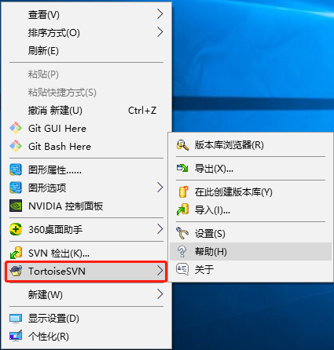
4 浏览服务器
服务器地址：https://qtmturi150/svn/qtmturi_01/
右键清单

Slide 18
5
SVN管理及权限

Slide 19
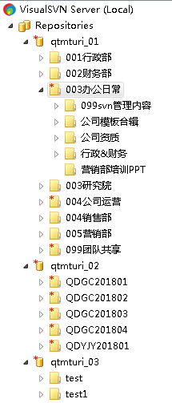
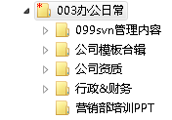
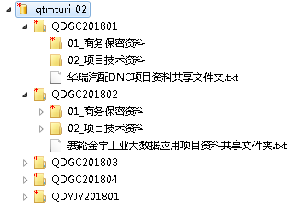
5 SVN组织及权限
qtmturi_01：综合文件
qtmturi_02：项目文件
3. qtmturi_03：测试

Slide 20
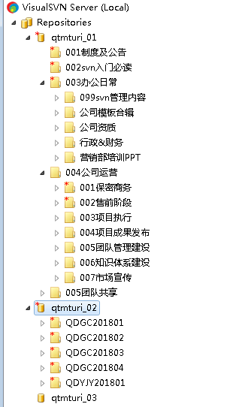
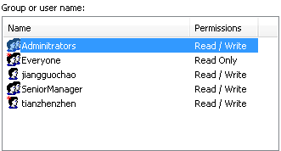
5 SVN组织及权限
权限：

Slide 21
5 SVN组织及权限
权限申请格式：
目录结构
序号 | 一级目录 | 二级目录 | 只读 | 读写 | 无权限
1 | qtmturi_01 | 部门主管设置人员，可以要求加密文件；
2 |  | 001制度及公告
3 |  | 003办公日常
4 | qtmturi_02 | 公司立项通知建立文件夹，并根据销售负责人提供信息设置权限；
5 |  | QDGC201801
6 |  | QDGC201803
7 | qtmturi_03(新建)
 |  | 测试预留

Slide 22
5 SVN组织及权限
SVN使用流程
安装软件
参考“目录2 SVN下载与安装”
请领导向管理员申请用户注册及项目权限
参考“目录5 SVN组织及权限”
提供SVN资料
由管理员回复相关资料，包括账户、密码及开通权限的资料目录
自行下载资料
参考“目录3 文件同步”
开始使用

Slide 23
谢 谢 观 看！

